Slide 1
システムプログラミング
第１１回 シグナル
情報工学科 篠埜 功

Slide 2
今回の内容
前回の補足（exitシステムコールについて）
プロセス間通信
シグナルの送信 --- 今回の内容
パイプによる通信
ソケットによる通信

Slide 3
前回の補足
exitシステムコール
exitシステムコールは、exitシステムコールを呼び出したプロセスを終了させ、ゾンビ状態にする。
引数に受け取った数を終了statusとし、waitシステムコールの引数（int型へのポインタが渡される）にその情報が格納される。
ゾンビ状態のプロセスは、そのプロセスの親プロセスがwaitシステムコールを呼ぶことにより消滅する。
通常は親プロセスがwaitシステムコールを呼んでいるので、瞬時にゾンビ状態は消滅する。

Slide 4
シグナルとは？
ある事象の発生をプロセスに知らせる働き
プロセスに対する割り込みと見ることができる（ソフトウェア割り込み）
約30種類ある。

Slide 5
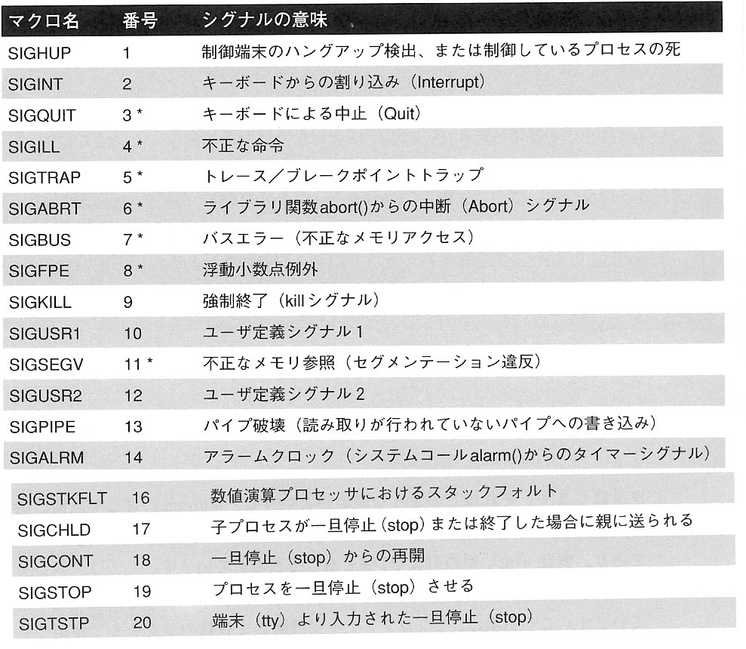

Slide 6
シグナルとは
#include <stdio.h>
int main () {
int i;
for (i=0;;i++) {
sleep (1);
printf ("hello %d\n",i);
}
return 0;
}
これをコンパイル、実行し、
Ctrl_C （終了）
Ctrl_Z （一時停止）
fg （再開）
などを入力してみる。
また、ps –efでこのプログラム実行中にプロセス番号を調べ、
$ kill -STOP プロセス番号
$ kill -CONT プロセス番号
$ kill –INT プロセス番号
を試す。
（terminalを２つ開くとやりやすい）

Slide 7
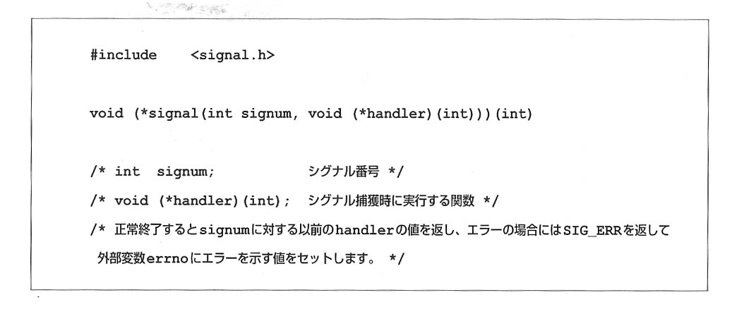
シグナル捕獲時の処理の指定 signal()システムコール
シグナルハンドラ関数： シグナルを捕獲した際に実行する関数
シグナル番号： シグナルの種類

Slide 8
Signalシステムコール使用例１（打ち込んで確認）
#include <signal.h> /* signalの宣言 SIGINT, SIG_DFLのマクロ定義 */
#include <stdio.h> /* printfの宣言 */
#include <unistd.h> /* sleepの宣言 */
#include <stdlib.h> /* exitの宣言 */
void f (int sig)
{
printf(“signal %d\n", sig);
signal(SIGINT, SIG_DFL);
}
int main()
{
if (signal (SIGINT, f) == SIG_ERR) {
perror ("signal");
exit(1);
}
while(1) {
printf("Hello World!\n");
sleep(1);
}
}
Ctrl-Cが押されたら一度はそれを捕獲し、２回目は終了するプログラム
SIGINT（2番）はSIGnal INTerrupt。

Slide 9
Signalシステムコール使用例２（打ち込んで確認）
#include <signal.h>
#include <stdio.h>
#include <unistd.h>
#include <stdlib.h>
void f (int sig)
{
printf ("signal %d is caught.\n", sig);
exit (1);
}
int main(void)
{
int x;
if (signal (SIGFPE, f) == SIG_ERR) {
perror ("signal");
exit(1);
}
printf ("1/0 = %d\n", 1/0);
return 0;
}
0での除算があったらメッセージを表示して終了するプログラム
1/0が実行された時、CPUからkernelへ通知が行き、kernelからこのプログラムのプロセスにシグナルSIGFPE(8番)が送られる。SIGFPEは名前は浮動小数点例外だが、浮動小数点以外の演算でも発生する。SIGFPEはSIGnal Floating Point Exception。

Slide 10
Signalシステムコール使用例３（打ち込んで確認）
#include <signal.h>
#include <stdio.h>
#include <unistd.h>
#include <stdlib.h>
void f (int sig)
{
printf ("signal %d is caught.\n", sig);
exit (1);
}
/* 続き */
int main(void)
{
int *p=NULL;
int x;
if (signal (SIGSEGV, f) == SIG_ERR) {
perror ("signal");
exit(1);
}
x = *p;
return 0;
}
*pが評価されたとき、CPUからkernelへ通知が行き、kernelからこのプログラムのプロセスにシグナルSIGSEGV（11番）が送られる(pがnullポインタなので）。SIGSEGVはSIGnal SEGmentation Violation。
セグメントエラーがあったらメッセージを表示して終了する。

Slide 11
SIGCHLDシグナル
前回紹介したforkするだけのプログラム
親プロセスは子プロセスの終了をwait()システムコールでひたすら待つ処理形式，その間は他の仕事はできない。
今回紹介する親プロセスのプログラム
子プロセスの終了を待たず，子プロセスが終了したことをシグナル(SIGCHLD)で受け取り，シグナル処理関数内でwait()システムコールを呼ぶ。待ち時間がない。（子プロセスが終了したとき、SIGCHLDシグナルが親プロセスに送られる。）
親も他の仕事ができるようになる。

Slide 12
Signalシステムコール使用例４（打ち込んで確認）
#include <unistd.h>
#include <sys/wait.h>
#include <stdio.h>
#include <stdlib.h>
void sigpwait (int sig) {
int status;
printf ("Parent process: child process has just finished.\n");
wait (&status);
exit(1);
}
int main (void) {
int pid;
if (signal(SIGCHLD, sigpwait)
== SIG_ERR) {
perror ("signal");
exit(1);
}
if ((pid = fork()) == 0) {
printf ("Child process. ”);
printf (“sleep for 2 seconds.\n");
sleep(2);
} else if (pid >= 1) {
printf ("Parent process. ”);
printf (“infinite loop.\n");
while (1);
} else {
perror ("fork");
exit(1);
}
exit (0);
}

Slide 13
シグナルについて補足
signalシステムコールで各シグナルに対する処理を変更できるが、SIGKILL(9)とSIGSTOP(19)に対する処理だけは変更できない。
SIGKILL --- プロセスの終了
SIGSTOP --- プロセスの一時停止
スーパユーザ(root)が任意のプロセスを終了させたり一時停止させたりすることが必ずできるようにするため。

Slide 14
シグナルの実装
プロセス制御ブロック(各プロセスごとにあり、メモリに常駐。
UNIX系OSではプロセス構造体)の中の、シグナル情報を
保持する部分への書き込み。
定期的（プロセスの切り替え時等）に、プロセス制御
ブロック中のシグナルの情報がチェックされる。

Slide 15
割り込みとシグナルのまとめ
割り込み（ハードウェア割り込み）
CPUの命令実行への割り込み
外部割り込み(CPUの外部で発生。)
--- CPUの信号線への入力。キーボード入力、電源異常等。
内部割り込み(CPU内部で発生)
トラップ命令 --- CPUの命令の１つ。
割り込みを人為的に発生させる。
その他、オーバーフロー、ページフォールト、特権命令違反等
メモリの先頭領域など、CPUであらかじめ定められた
場所に各割り込みに対する処理（のアドレス）を記述
シグナル（ソフトウェア割り込み）
プロセスへの割り込み。プロセス制御ブロックの書き換えで
実現する。(killシステムコールで書き換える。)

Slide 16
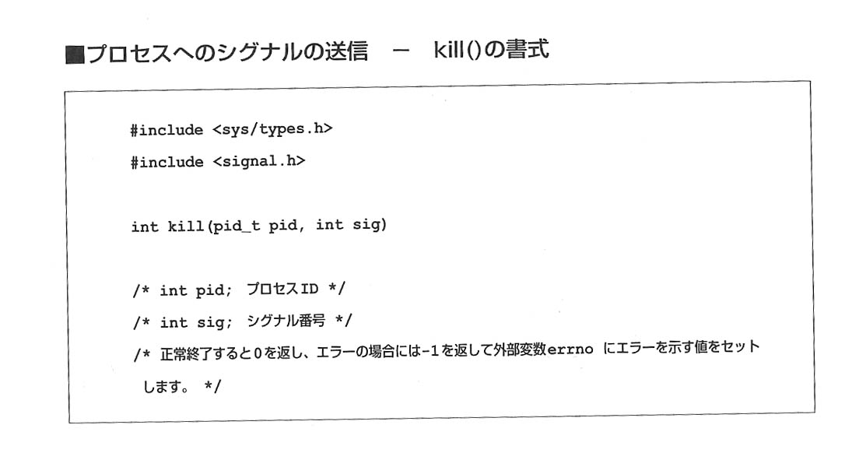
プロセスへのシグナル送信
kill システムコールを用いる。

Slide 17
プロセスへのシグナル送信
kill システムコールの注意点
killシステムコールの送信プロセスのユーザIDは
受信プロセスのユーザIDと一致しなければならない。
ただし、送信プロセスのユーザIDがスーパーユーザの場合は
一致しなくてよい。
initプロセス（プロセスID 1番）にはシグナルハンドラが設定されていない。（間違ってシステムを停止させないようにするため）

Slide 18
練習問題１
Ctrl-Cを押したら、それが何回目かを表示
するプログラムを書け。
（プログラム本体は何もしない無限ループを実行する。シグナル捕獲関数をsignalシステムコールでSIGINT（2番、SIGnal INTerrupt）に対して設定する。Global変数にCtrl-Cが押された回数を保持する。）
（終了方法）Ctrl-Zで中断し、psコマンドでprocess idを調べ、killコマンドで引数にそのidを与えて終了させる。

Slide 19
練習問題２
自分がログインしているマシンの（自分のユーザIDの）プロセスのプロセス番号を列挙するプログラムを書け。
kill(pid, 0)を用いる。（第２引数が0の場合はシグナルは送られず、エラーチェックが行われる。pidが自分のプロセスのIDの場合返り値が0であり、それ以外の場合は、存在しないIDか、あるいは自分以外のプロセスということで返り値が-1になる。)
pidを1から32767まで変化させる。

